Slide 1
মাল্টিমিডিয়া ক্লাসে সবাইকে স্বাগতম
`

Slide 2
পরিচিতি
মোছাঃ মাকছুদা বেগম
প্রভাষক(মনোবিজ্ঞান)
সাঘাটা পাইলট বালিকা উচ্চ বিদ্যালয় ও কলেজ
সাঘাটা,গাইবান্ধা।
বিষয়ঃ মনোবিজ্ঞান
শ্রেনীঃএকাদশ
সময়ঃ৪৫ মিনিট
তারিখঃ৩০/০৪/২০২০

Slide 3
ভিডিও তে কি দেখছো?

Slide 4
পাঠ পরিচিতি
বয়ঃসন্ধিকাল ও মানসিক স্বাস্থ্য
মনোবিজ্ঞান দ্বিতীয় পত্র
সপ্তম অধ্যায়
দ্বাদশ শ্রেনী

Slide 5
শিখনফল
এই পাঠ শেষে শিক্ষার্থীরা---
১)বয়ঃসন্ধিকাল কী তা বলতে পারবে,
২)বয়ঃসন্ধিকালের বৈশিষ্ট্যসমূহ ব্যাখ্যা করতে পারবে,
৩)বয়ঃসন্ধিকালীন শারীরিক ও মানসিক পরিবর্তনসমূহ সনাক্ত করতে পারবে,
৪)মনোভাব ও আচরণের ওপর বয়ঃসন্ধিকাল কী ধরনের প্রভাব ফেলে তা বিশ্লেষণ করতে পারবে।

Slide 6
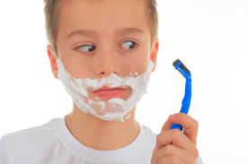
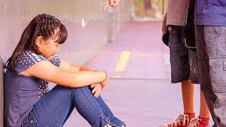
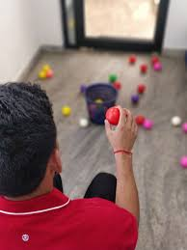
বয়ঃসন্ধিকালীন পরিবর্তনসমূহ

Slide 7
ছেলেটি শারীরিকভাবে কোন পর্যায়ে রয়েছে?

Slide 8
বয়ঃসন্ধিকাল
বয়ঃসন্ধিকালের ইংরেজী প্রতিশব্দ হলো Puberty.
Puberty শব্দটি ল্যাটিন শব্দ Pubertas থেকে এসেছে যার অর্থ হলো বয়ঃপ্রাপ্তির কাল বা পূর্ণবয়স প্রাপ্তির কাল।

Slide 9
একক কাজ
১)বয়ঃসন্ধিকাল কাকে বলে?

Slide 10
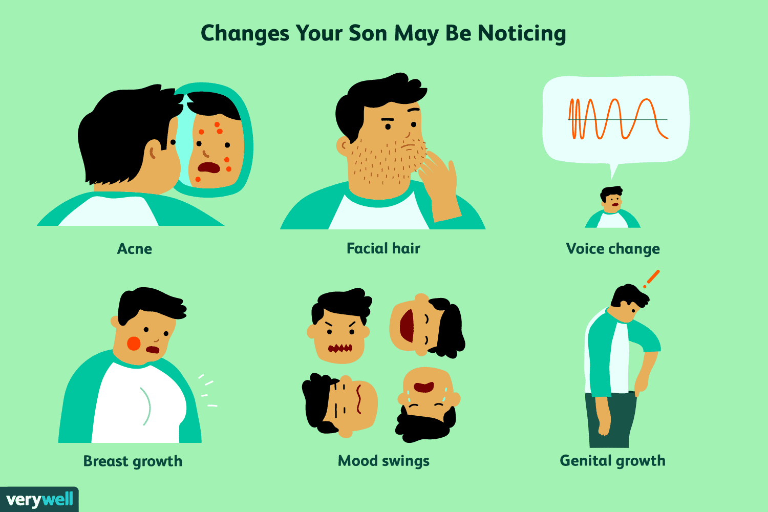
বয়ঃসন্ধিকালীন শারীরিক পরিবর্তন
দাড়ি গোফ গজায়
কন্ঠস্বরের পরিবর্তন
ব্রন ওঠে
স্তনের আকার বৃদ্ধি পায়
মেজাজের পরিবর্তন হয়
অন্ডকোষ বৃদ্ধি পায়

Slide 11
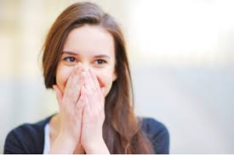
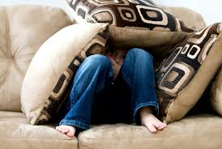
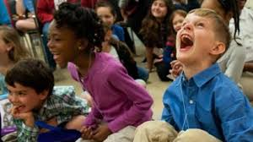
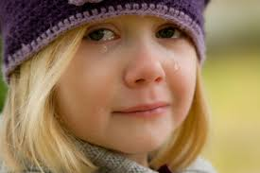
মনোভাব ও আচরণে বয়ঃসন্ধির প্রভাব

Slide 12
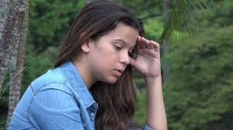
কোন বয়সে ছেলেমেয়েরা একাকী থাকতে পছন্দ করে?
বয়ঃসন্ধিকালে ছেলেমেয়েরা একাকী থাকতে পছন্দ করে।

Slide 13
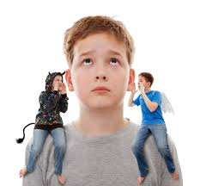
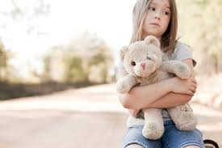
মনোভাব ও আচরণে বয়ঃসন্ধির প্রভাব

Slide 14
বয়ঃসন্ধিকালের বৈশিষ্ট্যসমূহ
১)বয়ঃসন্ধিকাল স্বল্পস্থায়ী
২)বয়ঃসন্ধিকাল শৈশবের সমাপ্তি নির্দেশক
৩)বয়ঃসন্ধিকাল যৌবনের সূচনা নির্দেশক
৪)বয়ঃসন্ধি দ্রুত শারীরিক পরিবর্তন ও পরিবর্ধনকাল
৫)বয়ঃসন্ধিকাল বিভিন্ন পর্যায়ে বিভক্ত
৬)বয়ঃসন্ধিকাল বিরুপ মনোভাব পোষনের পর্যায়
৭)বয়ঃসন্ধির পরিবর্তন যেকোনো বয়সে শুরু হতে পারে।

Slide 15
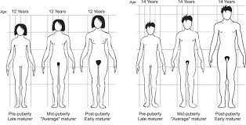
মেয়ে
ছেলে
বয়ঃসন্ধিকালীন শারীরিক পরিবর্তন

Slide 16
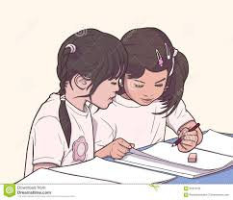
জোড়ায় কাজ
১)বয়ঃসন্ধিকালের বৈশিষ্ট্যসমূহ ব্যাখ্যা কর।

Slide 17
দলীয় কাজ
১)”বয়ঃসন্ধিকালীন সময়ে ছেলেমেয়েদের শারীরিক
গঠন পরিবর্তিত হয় “যুক্তি সহকারে বুঝিয়ে লিখ।

Slide 18
মূল্যায়ণ
১)বয়ঃসন্ধিকাল কাকে বলে?
২)স্বাস্থ্যের ওপর বয়ঃসন্ধির প্রভাব কতটুকু লিখ।

Slide 19
বাড়ির কাজ
১)মনোভাব ও আচরণের ওপর বয়ঃসন্ধিকাল কী ধরনের প্রভাব ফেলে তা তোমার নিজের ভাষায় লিখে নিয়ে আসবে।

Slide 20
সবাইকে ধন্যবাদ

